Slide 1
Обобщение изученного по теме «Имя прилагательное»
Презентацию подготовила:
Гордиенко Анастасия Александровна, учитель русского языка и литературы МКОУ «Одесская СШ №2» Одесского муниципального района Омской области

Slide 2
Давайте вспомним, что такое имя прилагательное
Задание 1. Восстановите пропуски.
Имя прилагательное – это ________________ часть речи,
которая отвечает на вопросы «__________?» «___________?»,
обозначает _________________,
и в предложении чаще всего выполняет синтаксическую роль __________________.

Slide 3
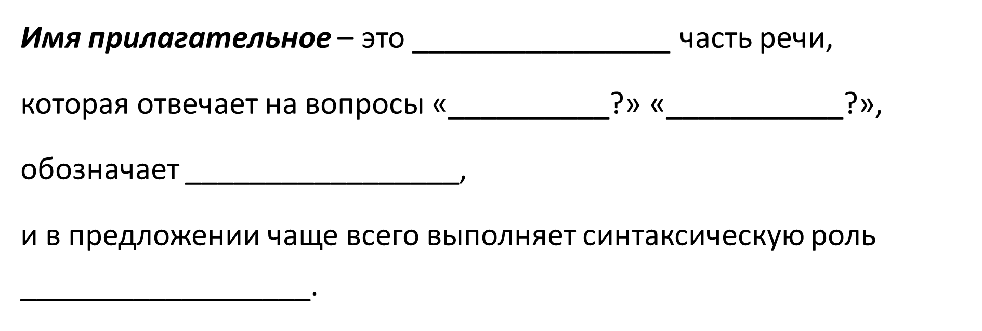
Проверьте себя
самостоятельная
Какой, какая
Чей, чья
Признак предмета или явления
определения

Slide 4
Задание 2. Найдите среди слов прилагательные
Красивый, говорить, домик, растение, уважаемый, ослиный, бежать, утренний, после, зимний, ух ты, бабушкин, ты, просторный, вчера, ненавистный

Slide 5
Проверьте себя
Другие части речи | Прилагательные
говорить, домик, растение, бежать, после, ух ты, ты, вчера | красивый, уважаемый, ослиный, утренний зимний, бабушкин, просторный, ненавистный

Slide 6
Задание 3. Распределите эти прилагательные по разрядам по значению
Прилагательные
красивый, уважаемый, ослиный, утренний, зимний, бабушкин, просторный, ненавистный
Качественные | Относительные | Притяжательные

Slide 7
Проверьте себя
Качественные | Относительные | Притяжательные
красивый, уважаемый, просторный, ненавистный | утренний, зимний | ослиный, бабушкин

Slide 8
Задание 4. объясните правописание прилагательных
Красивый -
Уважаемый -
Ослиный -
Утренний -
Ненавистный -

Slide 9
Проверьте себя
/
/
Красивый -
Уважаемый -
Ослиный -
Утренний -
Ненавистный -
красочный
/
/
важный
-ИН-
-ЕНН-
ненависть

Slide 10
Задание 5. Подчеркните, каким членом предложения являются прилагательные.
На нашей улице есть очень интересный дом.
Он огромен и красив.
И нет в городе домов прекраснее.
определение
сказуемое
определение
Задание 6. Найдите среди этих слов ПРОСТУЮ СРАВНИТЕЛЬНУЮ степень прилагательного

Slide 11
Задание 7. образуйте от данного прилагательного
! У каких прилагательных нельзя образовать степень сравнения?
ПРЕКРАСНЕЕ
Начальную форму прилагательного - _____________________________________
Составную сравнительную степень - ______________________________________
Превосходную простую степень - ________________________________________
Превосходную составную степень - _______________________________________
прекрасный
более прекрасный
прекраснейший
Самый прекрасный, прекраснее всех, наипрекраснейший

Slide 12
Домашнее задание:
Подготовиться к проверочной работе по теме «Имя прилагательное»

